Slide 1
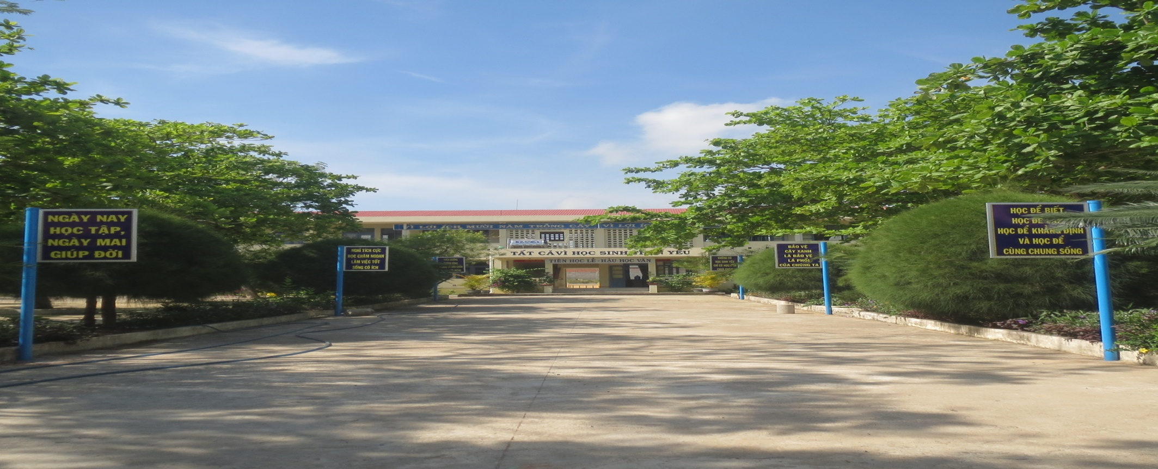
TRƯỜNG TIỂU HỌC HÒA QUANG BẮC
CHÀO MỪNG QUÝ THẦY CÔ VỀ DỰ GIỜ
MÔN: TIN HỌC
LỚP 3D
GIÁO VIÊN: NGUYỄN THỊ PHỤNG

Slide 3
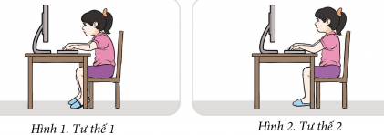
1
2
3
4

Slide 4

Câu 1: Chuột thường có nút trái, nút phải và nút cuộn.
A
Đúng
B
Sai

Slide 5
Câu 2: Em cầm chuột bằng tay phải.
A
Đúng
A
B
Sai
B

Slide 6
Câu 3: Ngón trỏ đặt vào nút phải chuột.
A
Đúng
B
Sai

Slide 7
Câu 4: Tắt máy không đúng cách sẽ làm hư hỏng máy tính.
A
Đúng
A
A
B
Sai
B
B

Slide 8


Slide 9

Bài 4
LÀM VIỆC VỚI MÁY TÍNH tiết 2

Slide 10
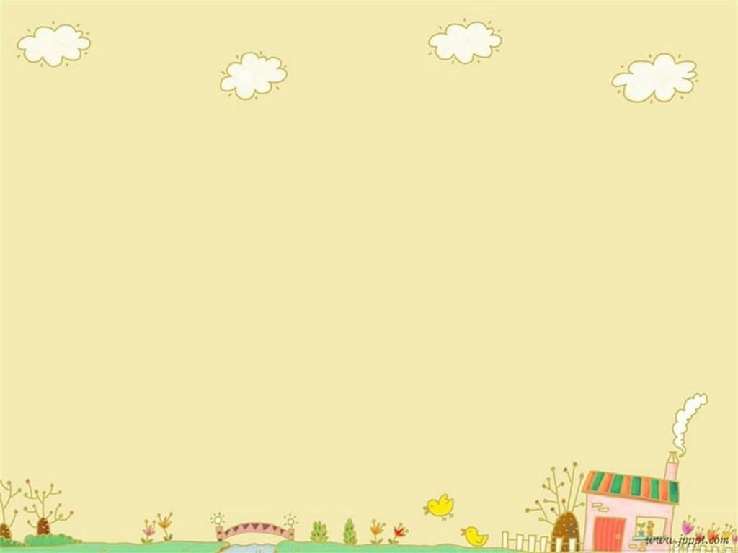
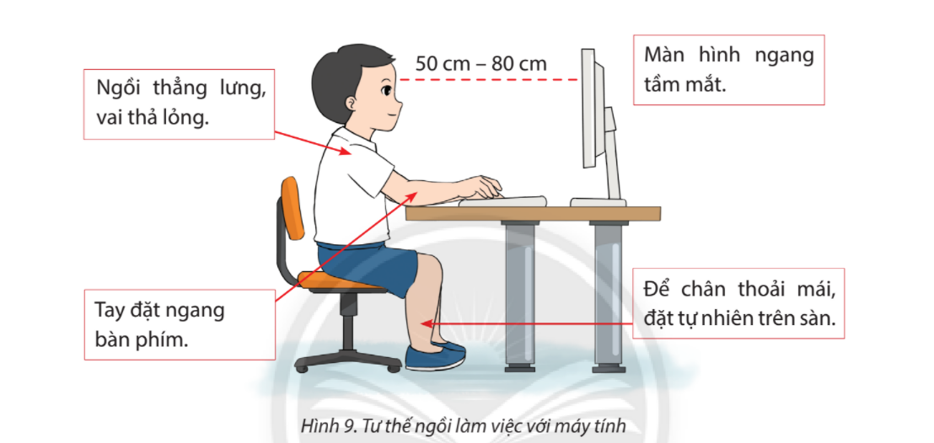
4. Tư thế ngồi làm việc với máy tính và vị trí của màn hình.
Em hãy cho biết tư thế ngồi đúng khi làm việc với máy tính?

Slide 11
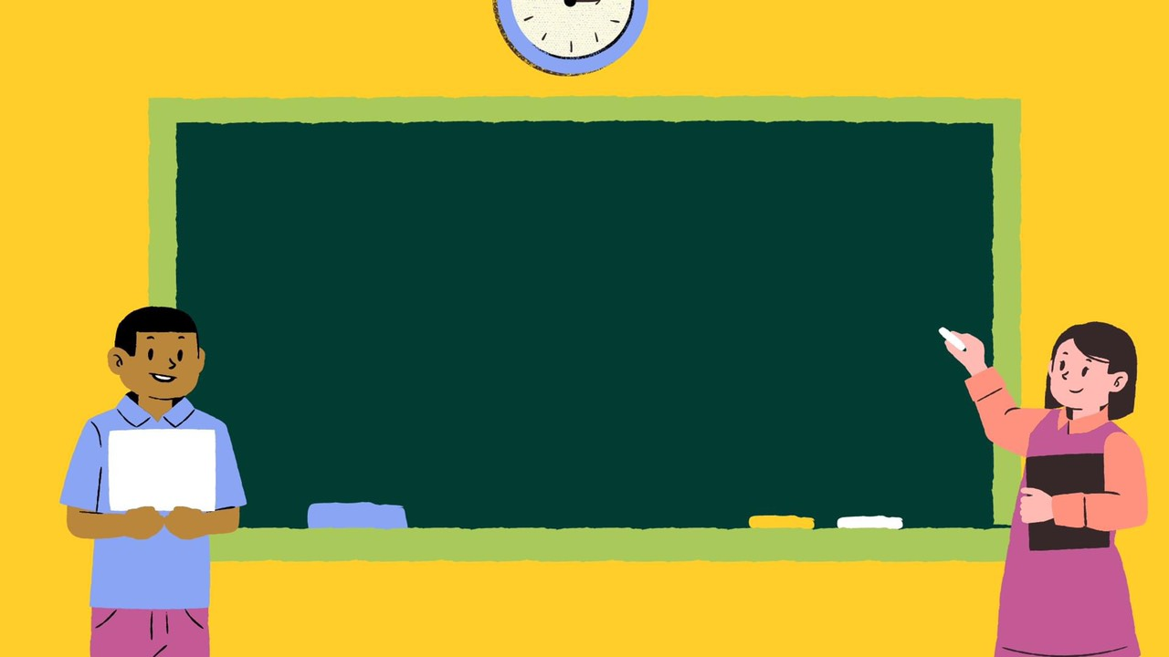
Nếu ngồi máy tính không đúng tư thế sẽ ảnh hưởng như thế nào?
?
Ngồi không đúng tư thế sẽ gây hại cho mắt và cột sống, gây đau mỏi cổ, vai, tay.
Em không nên làm việc với máy tính quá 30 phút liên tục.
Không để ánh sáng chiếu trực tiếp vào màn hình hoặc mắt.

Slide 12
Trao đổi nhóm đôi các em sẽ làm bài tập 1, 2 trang 20 sách giáo khoa: Chọn phương án đúng nhất
1. Ngồi đúng tư thế khi làm việc với máy tính giúp tránh:
Cong, vẹo cột sống
Cận thị
Đau, mỏi vai, tay, cổ
D. Cả A, B và C

Slide 13
2. Để ánh sáng chiếu trực tiếp vào màn hình hoặc mắt sẽ dẫn đến:
A.Chói mắt
B. Mỏi mắt
C. Hỏng mắt
D. Cả A, B và C

Slide 15

5. An toàn về điện
Các hình dưới đây là những tình huống sử dụng máy tính không an toàn, dễ bị tai nạn về điện.
Em hãy ghép câu nhắc nhở an toàn về điện phù hợp với mỗi tình huống trong hình 10. Trao đổi nhóm 4 trong thời gian 5 phút.

Slide 16
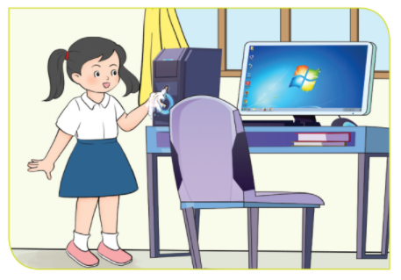
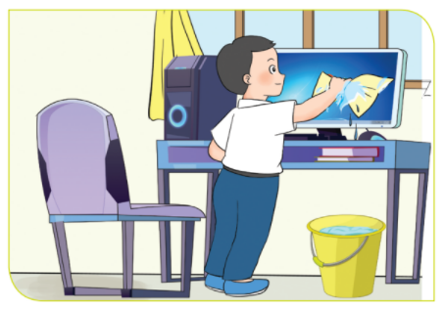
10a-2. Không dùng tay ướt chạm tay vào máy tính.
10b-1. Không dùng khăn ướt để lau máy tính.

Slide 17
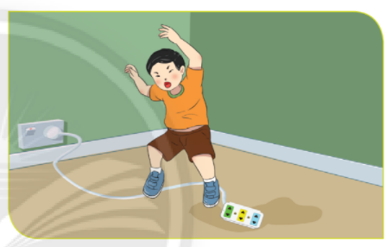
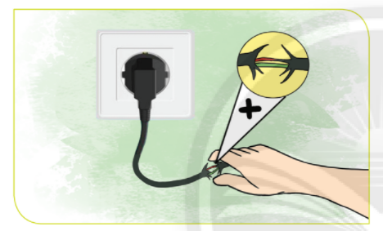
10d-3. Không giẫm, đạp,
va chạm vào dây điện.
10c-4. Không chạm vào những chỗ dây điện bị hở, tróc vỏ.

Slide 18
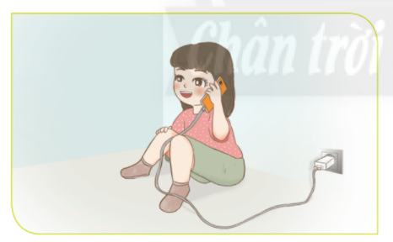

10e-6. Không vừa sạc pin vừa sử dụng điện thoại di động.
10g-5. Không được để thức ăn, đồ uống gần máy tính.

Slide 19


Tại sao em cần thực hiện quy tắc
an toàn về điện?
Cần thực hiện quy tắc an toàn về điện
vì để tránh bị điện giật, gây hư hỏng thiết bị.

Slide 20
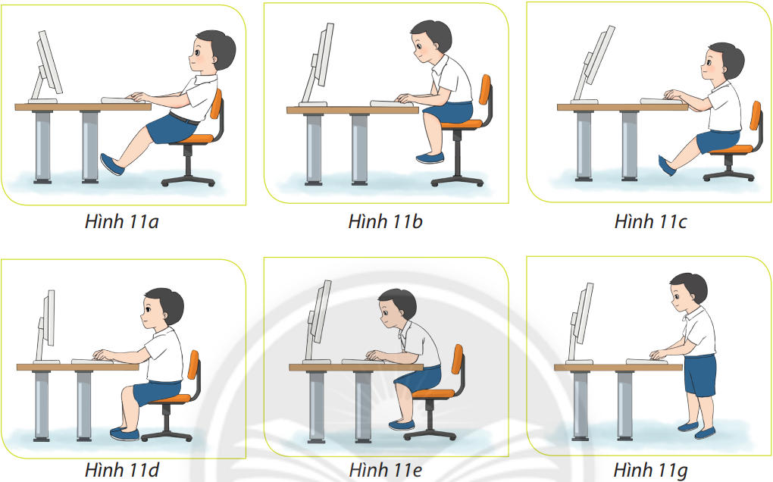
Luyện tập: 1.Tư thế nào là đúng khi làm việc với máy tính?

Slide 21

Thứ tự đúng: C – A – B – D
2.Sắp xếp các bước dưới đây theo thứ tự tắt máy tính
Nháy nút chuột vào nút Power
Nháy nút chuột vào nút Shutdown
C. Nháy nút chuột vào nút Start
D. Đợi đèn của nút nguồn trên thân máy tắt hẳn rồi tắt nút nguồn màn hình

Slide 22
3. Em hãy chỉ ra những việc không nên làm trong các việc sau đây:
A. Em tự cắm dây nguồn máy tính vào ổ điện.
B. Chạm tay vào các phần kim loại trên máy tính khi máy tính đang hoạt động.
C. Thông báo cho người lớn khi dây điện bị hở, ổ cắm bị hỏng.
D. Giữ tay khô, sạch khi sử dụng máy tính.

Slide 23

Hoạt động củng cố:
- Ngồi đúng tư thế khi làm việc với máy tính giúp em bảo vệ sức khỏe.
- Cần thực hiện quy tắc an toàn về điện để tránh bị điện giật, hư hỏng thiết bị.

Slide 24





TIẾT HỌC KẾT THÚC
KÍNH CHÚC QUÝ THẦY CÔ VÀ CÁC EM
SỨC KHOẺ, HẠNH PHÚC.

